Slide 1
Catálogo
Álvaro Gómez, Jon González e Iker Tapia

Slide 2
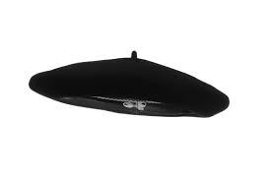
Primer producto Vasco
La txapela tradicional vasca desarrollada durante generaciones.
Precio:A partir de 20€

Slide 3
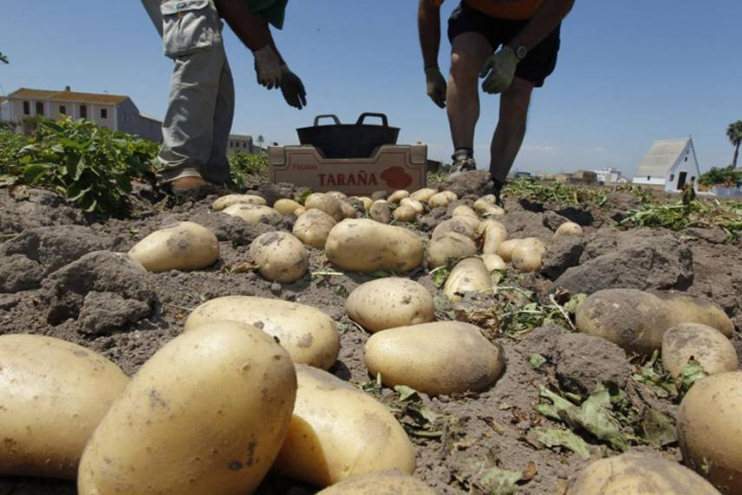
Segundo producto Vasco
La patata Vascuense de calidad superior.
Precio:5€/Kg

Slide 4
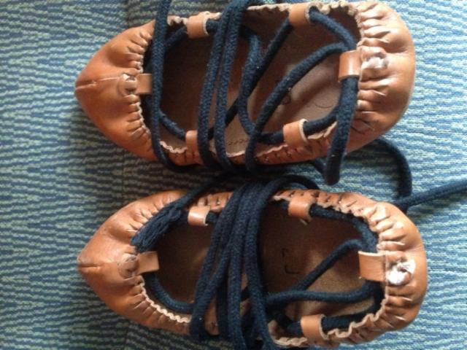
Tercer producto Vasco
Unas alpargatas vascas (cordones no incluidos)
Precio:25€

Slide 5
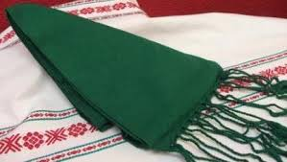
Cuarto producto Vasco
Un gerriko verde pa agarrarte los pantalones
Precio:15€

Slide 6
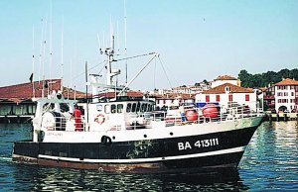
Quinto producto Vasco
Barco de pesca Vasco con gran capacidad de carga y alta maniobrabilidad.
Precio: 200.001€

Slide 7
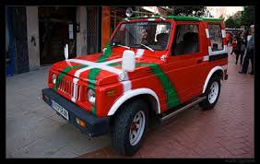
Sexto producto
Vehículo decorado con los colores locales.
Precio:50.000€

Slide 8
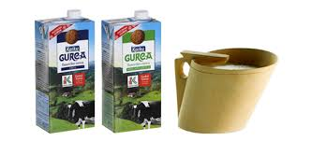
Septimo producto
¿Has comprado leche? Cómprala ya.
Precio: Incalculable, venga va 1€/l

Slide 9
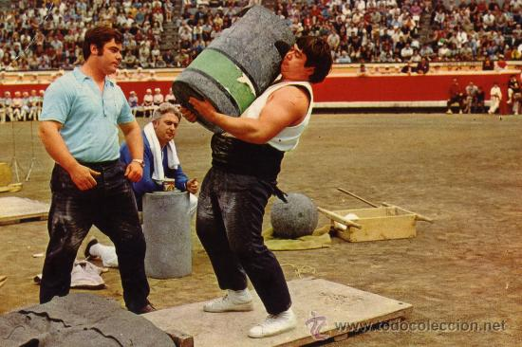
Octavo producto
Piedra de ¼ de tonelada Vasca. Equipamiento especializado para la práctica de levantamiento de piedra.
Precio:200€

Slide 10
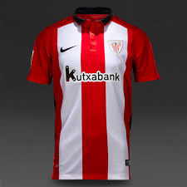
LA CAMISETA DE EL ATHLETIC
Equipación reglamentária del equipo local de Bilbao.
Precio:80€

Slide 11
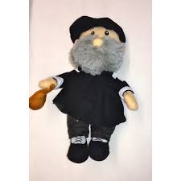
Peluche del Olentzero
Típico personaje de la navidad vasca, seria el equivalente vasco de Santa Claus.
Precio:15€

Slide 12
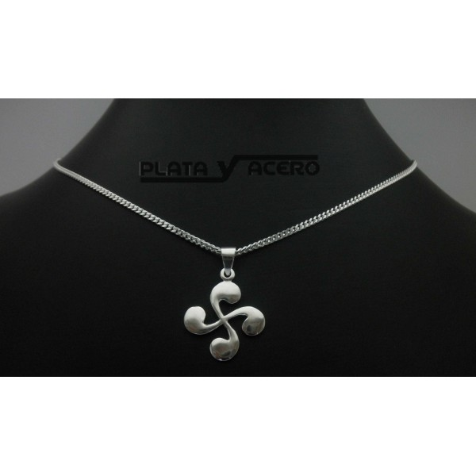
Lauburu
Colgante típico vasco, cada cabeza representa una provincia.
Precio:13€

